Slide 1


CHÀO MỪNG CÁC EM ĐẾN VỚI TIẾT HỌC
VẺ ĐẸP CỦA MỘT BÀI CA DAO

Slide 2
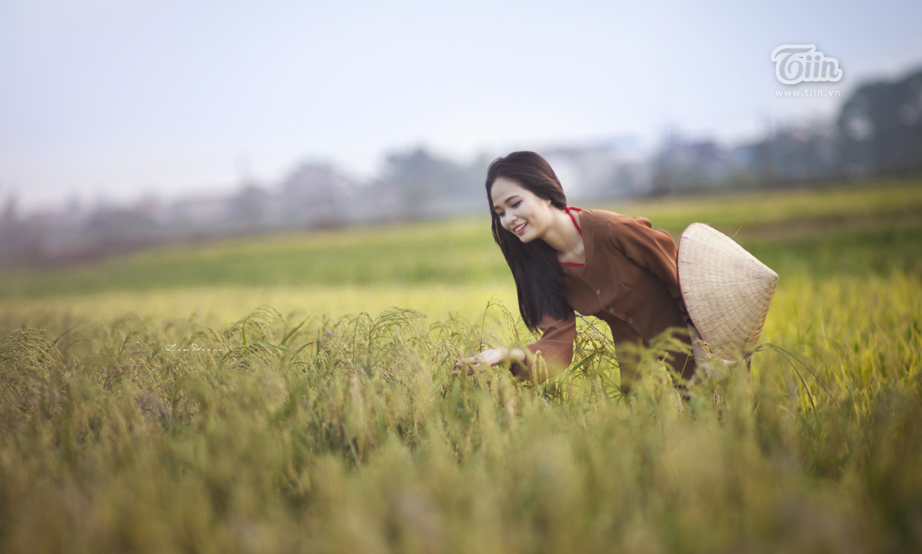
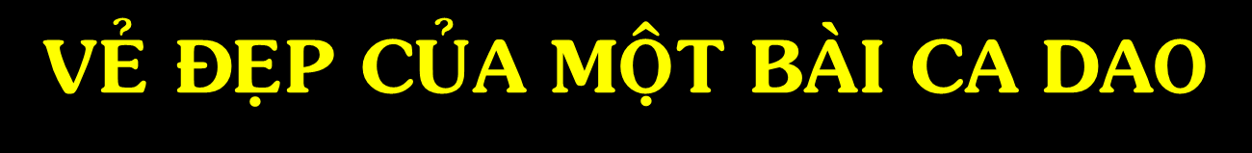
- Ca Dao -

Slide 3

KHỞI ĐỘNG

Slide 4


Câu hỏi 1: Ca dao là những sáng tác của ai?
A. Nhân dân lao động
B. Các nhà nho
C. Các nhà văn
D. Các nhạc sĩ

Slide 5
Câu hỏi 2: Ca dao thường được làm bằng thể thơ gì?
A. Tứ tuyệt
B. Lục bát
C. Song thất lục bát
D. Thất ngôn bát cú

Slide 6
Câu 3: Các bài ca dao thường nói về chủ đề gì?
A. Mua vui giải trí
B. Than thân trách phận
C. Mọi mặt cuộc sống
D. Châm biếm

Slide 7
Câu 4: Một trong những chủ đến lớn nhất mà ca dao hướng đến đó là gì?
A. Hài hước
B. Châm biếm
C. Than thân
D. Quê hương đất nước

Slide 8
Câu 5: Cả ba bài ca dao học ở bài 2 thuộc chủ đề ca dao nào?
A. Tình yêu quê hương đất nước
B. Than thân
C. Tình cảm gia đình
D. Châm biếm, hài hước

Slide 9

Ca dao
- Là lời thơ của dân ca và gồm cả những bài thơ dân gian mang phong cách thơ dân gian (thể ca dao), diễn tả đời sống nội tâm của con người.
- Nội dung phản ánh trong ca dao là: Tình cảm gia đình, tình yêu quê hương đất nước, than thân trách phận, châm biếm, hài hước, đả kích…
- Tình cảm gia đình là một trong những chủ đề góp phần thể hiện đời sống tâm hồn, tình cảm của người Việt Nam

Slide 10
Tiết 48,49
I. TÌM HIỂU CHUNG: BÁO CÁO BÀI TẬP DỰ ÁN
Trình bày những hiểu biết của em về:
- Tác giả Hoàng Tiến Tựu
Yêu cầu
- Làm việc theo nhóm
- Trình bày theo slide, sơ đồ tư duy, video clip, phóng sự….
- Nếu xong trước thời gian yêu cầu thì đặt cờ báo hiệu

Slide 11
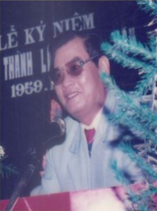
Tiết 48,49
1. Tác giả
- Nhà giáo, nhà nghiên cứu văn hóa dân gian Hoàng Tiến Tựu, sinh năm 1933 mất năm 1998, quê Thanh Hóa.
- Công tác nhiều năm tại khoa Văn trường Đại học Vinh sau này chuyển về trường Cao đẳng Sư phạm Thanh Hóa.
- Ông là nhà nghiên cứu hàng đầu về chuyên ngành Văn học dân gian.

Slide 12

Đọc – chú thích
- Đọc to, rõ ràng, lưu loát, tránh phát âm sai.
- Giọng đọc chậm, tình cảm, chú ý các từ ngữ, hình ảnh thể hiện cảm xúc của tác giả
Chú ý ngắt nhịp đúng, thể hiện sự dài ngắn khác nhau của các câu ca dao.
Có những từ ngữ nào khó hiểu cần giải thích?

Slide 13
Tiết 48,49
I. TÌM HIỂU CHUNG: BÁO CÁO BÀI TẬP DỰ ÁN
Trình bày những hiểu biết của em về: Văn bản “Vẻ đẹp của một bài ca dao”:
+ Xuất xứ:….
+ Kiểu văn bản:…
+ Luận điểm(nội dung - vấn đề nghị luận):…
+ Bố cục:…
Yêu cầu
- Làm việc theo nhóm
- Trình bày theo slide, sơ đồ tư duy, video clip, phóng sự….
- Nếu xong trước thời gian yêu cầu thì đặt cờ báo hiệu

Slide 14
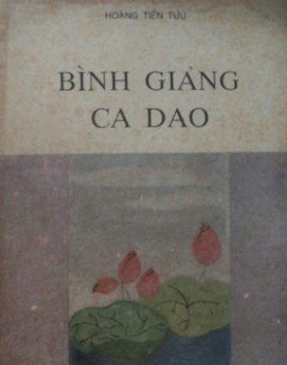
2. Tác phẩm
Xuất xứ
Luận điểm
Văn bản trích trong “Bình giảng ca dao” xuất bản năm 1992 của tác giả Hoàng Tiến Tựu
Vẻ đẹp của một bài ca dao
Bố cục
Kiểu văn bản
Bốn phần
Nghị luận văn học

Slide 15
Bố cục
VẺ ĐẸP CỦA MỘT BÀI CA DAO
Từ đầu đến “bài ca dao nào khác” Nêu ý kiến: Bài ca dao có hai vẻ đẹp
Tiếp theo đến “đồng lúa quê hương”: Phân tích bố cục bài ca dao
Khổ 2, 3, 4
Những việc nên làm thay vì bắt nạt
Đoạn còn lại: Phân tích vẻ đẹp của hai câu cuối
Tiếp theo đến “nói lên điều đó”: Phân tích vẻ đẹp của hai câu đầu

Slide 16
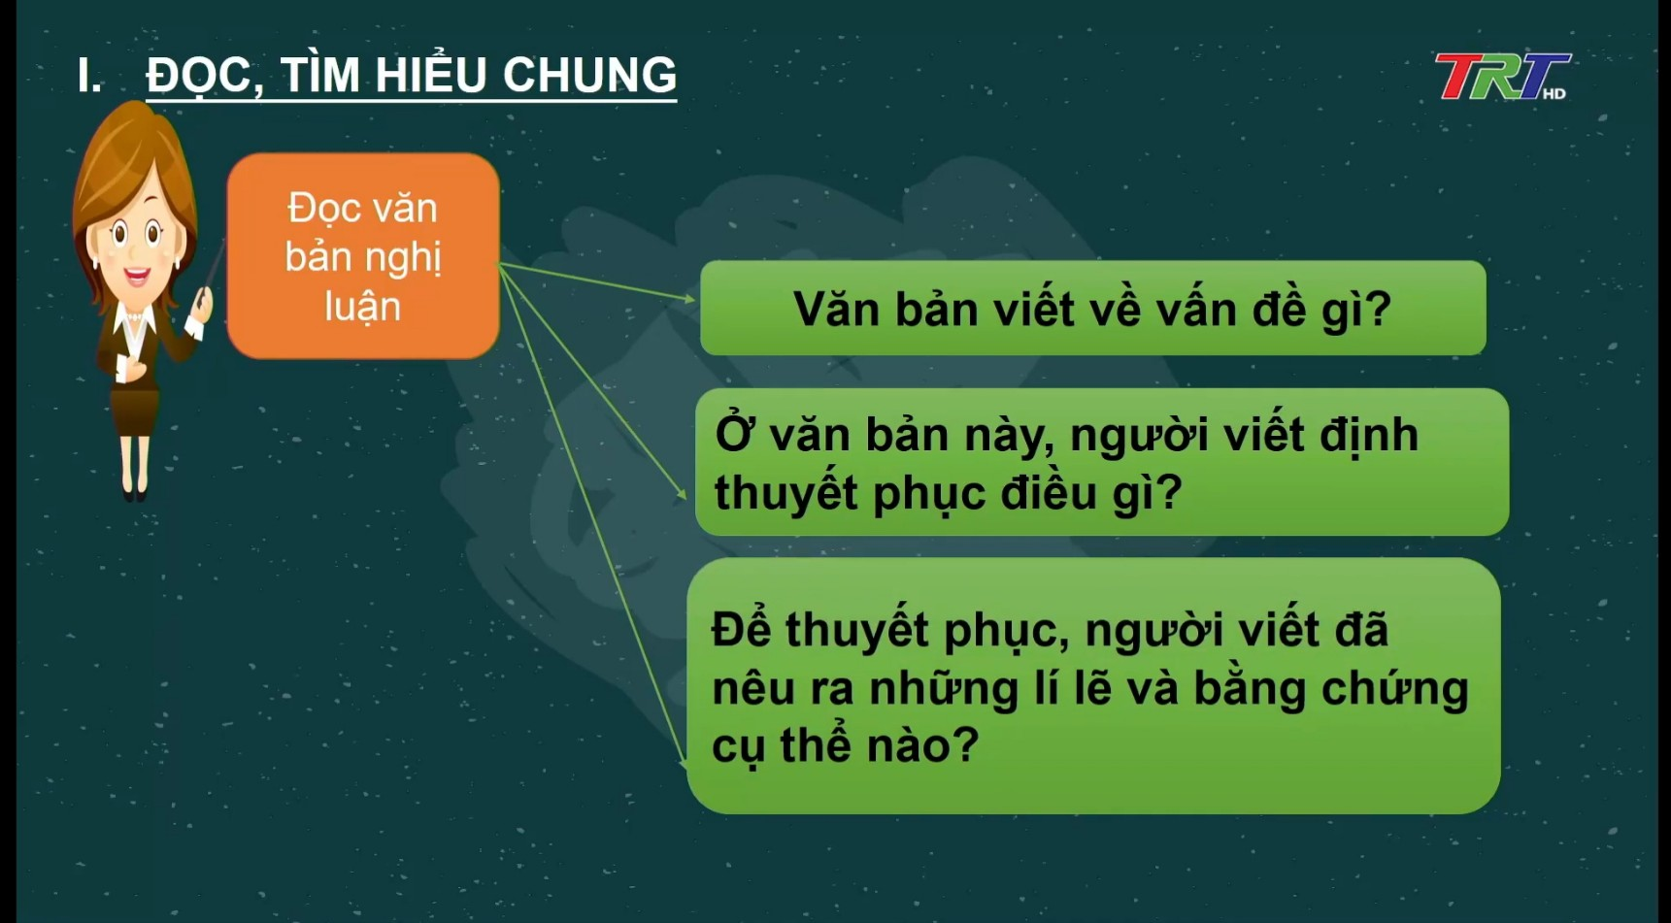

Slide 17
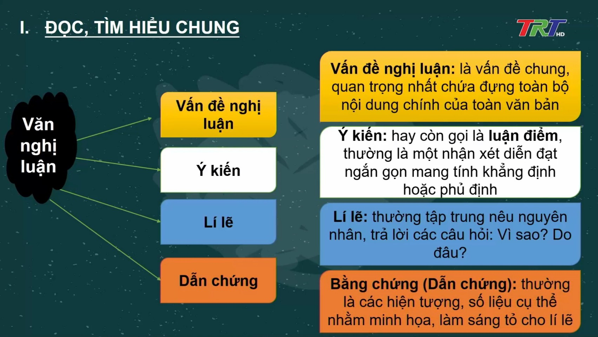

Slide 18
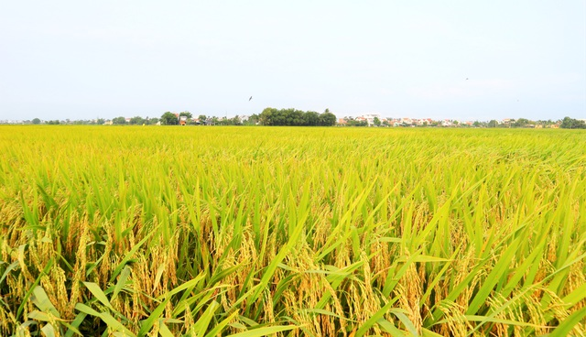
Đứng bên ni đồng ngó bên tê đồng, mênh mông bát ngát
Đứng bền tê đồng ngó bên ni đồng bát ngát mênh mông
Thân em như chẽn lúa đòng đòng
Phất phơ dưới ngọn nắng hồng ban mai.
Ni: này (bên này)
Tê: kia (bên kia)
Chẽn: nhánh của bông lúa
Đòng đòng: Bông lúa non, còn nằm trong bẹ lá

Slide 19
THẢO LUẬN(5P)
Phiếu bài tập 1:
- Phần 1, tác giả khẳng định điều gì?
- Câu văn nào nêu lên ý kiến của tác giả về bài ca dao?
- Để làm rõ ý kiến đó tác giả đã bổ sung ý gì?
- Em có nhận xét gì về cách vào bài của tác giả?
- Từ đó tác giả đã khẳng định được điều gì?
Phiếu bài tập 2:
- Phần 2 tác giả nêu ý kiến gì? Câu văn nào thể hiện ý kiến đó? Tác giả đã nêu ý kiến bằng cách nào?
- Việc dùng từ “bởi vì” nhằm mục đích gì?
- Tìm dẫn chứng mà tác giả chứng minh ý kiến của mình?
- Hình ảnh cô gái hiện lên trong phần một như thế nào?
- Em có nhận xét gì về cách lập luận của tác giả
Phiếu bài tập 3:
- Phần 3 tác giả đã phân tích yếu tố nào của bài ca dao?
- Tác giả đã có phát hiện nào về cấu tạo của hai câu đầu? Từ đó tác giả có cách nhìn khác so với mọi người như thế nào?
- Em có nhận xét gì về cách đánh giá của tác giả?
Phiếu bài tập 4:
- Trong phần 4 theo tác giả, hai câu cuối có gì khác biệt so với hai câu đầu của bài ca dao?
- Để làm rõ ý kiến đó tác giả đã đưa ra lý lẽ và dẫn chứng nào?
- Câu văn nào là câu kết luận của bài viết? Câu văn đó có ý nghĩa gì?

Slide 20

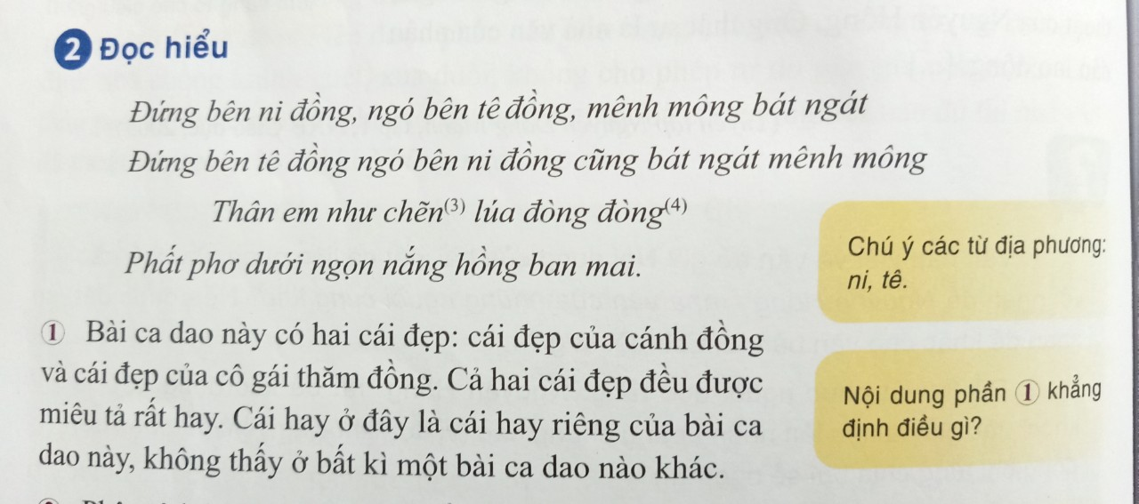
Phiếu bài tập 1:
- Phần 1, tác giả khẳng định điều gì?
- Câu văn nào nêu lên ý kiến của tác giả về bài ca dao?
- Để làm rõ ý kiến đó tác giả đã bổ sung ý gì?
- Em có nhận xét gì về cách vào bài của tác giả?
- Từ đó tác giả đã khẳng định được điều gì?

Slide 21

II. TÌM HIỂU CHI TIẾT
1. Nêu ý kiến về bài ca dao(mở bài):
Vào đề trực tiếp
Câu nêu ý kiến-Luận điểm
- Luận
Bổ sung cho rõ
Tác giả mở đầu bằng việc trích bài ca dao
Hai cái đẹp: cánh đồng và cô gái đi thăm đồng
Cái hay riêng, không thấy ở bất kì bài ca dao khác
- Giới thiệu trực tiếp, gây ấn tượng
Nêu ý kiến mang tính khẳng định bài ca dao đẹp, hay riêng biệt
-> Đây là cách mở bài của bài văn nghị luận văn học

Slide 22
Tiết 50: VẺ ĐẸP CỦA MỘT BÀI CA DAO
Đứng bên ni đồng ngó bên tê đồng, mênh mông bát ngát
Đứng bền tê đồng ngó bên ni đồng bát ngát mênh mông
Thân em như chẽn lúa đòng đòng
Phất phơ dưới ngọn nắng hồng ban mai.
Ni: này (bên này)
Tê: kia (bên kia)
Chẽn: nhánh của bông lúa
Đòng đòng: Bông lúa non, còn nằm trong bẹ lá

Slide 23
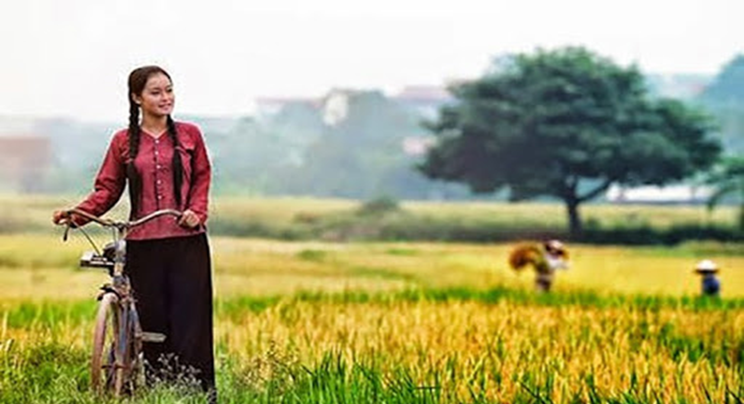
Phiếu bài tập 2:
- Phần 2 tác giả nêu ý kiến gì? Câu văn nào thể hiện ý kiến đó? Tác giả đã nêu ý kiến bằng cách nào?
- Việc dùng từ “bởi vì” nhằm mục đích gì?
- Tìm dẫn chứng mà tác giả chứng minh ý kiến của mình?
- Hình ảnh cô gái hiện lên trong phần một như thế nào?
- Em có nhận xét gì về cách lập luận của tác giả?

Slide 24
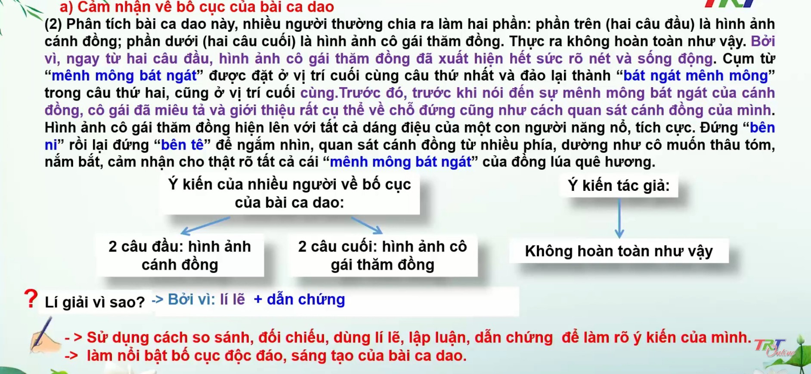

2. Cảm nhận về vẻ đẹp của bài ca dao (thân bài):
a, cảm nhận về bố cục của bài ca dao

Slide 25
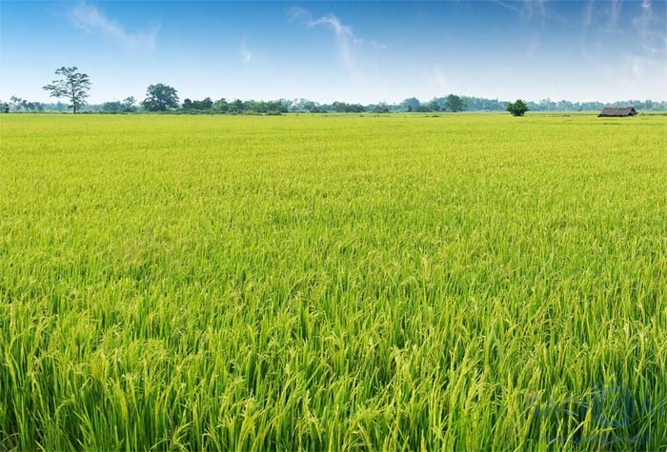
2. Cảm nhận về vẻ đẹp của bài ca dao(thân bài):
a, cảm nhận về bố cục của bài ca dao
Nhiều người: 2 phần
Hai câu đầu: Hình ảnh cánh đồng
Hai câu sau: Người thăm đồng
Tác giả: Thực ra không hoàn toàn như vậy.
So sánh – câu phủ định
Chỉ ra sự không trùng khớp - Luận điểm
Dẫn chứng
Lý lẽ
Người thăm đồng đã xuất hiện ở hai câu đầu. Trong khung cảnh mênh mông, bát ngát
Mênh mông bát ngát
Đứng bên ni đồng Ngó
Bát ngát mênh mông
Đứng bên tê đồng Ngó
Cánh đồng
Người thăm đồng
Kết luận: Hình ảnh cô gái cụ thể: - Tích cực năng nổ
- Quan sát cánh đồng từ nhiều phía.
Lập luận chặt chẽ, lí lẽ xác đáng, phân tích tường tận

Slide 26
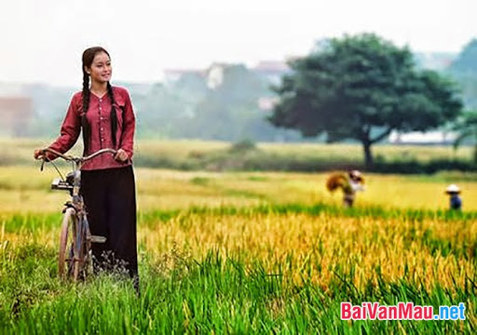
II. TÌM HIỂU CHI TIẾT
b. Cảm nhận vẻ đẹp của hai câu đầu bài ca dao:

Slide 27

Phiếu bài tập 3:
- Phần 3 tác giả đã phân tích yếu tố nào của bài ca dao?
- Tác giả đã có phát hiện nào về cấu tạo của hai câu đầu? Từ đó tác giả có cách nhìn khác so với mọi người như thế nào?
- Em có nhận xét gì về cách đánh giá của tác giả?

Slide 28
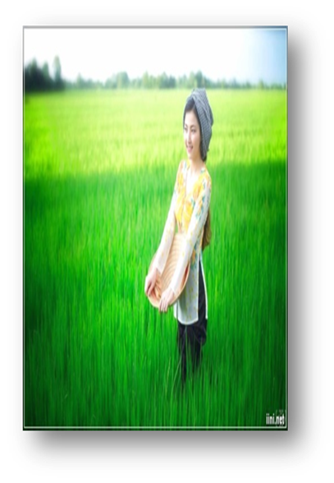
Cả hai câu đầu đều không có chủ ngữ, khiến cho người nghe, người đọc rất dễ đồng cảm với cô gái, tưởng như đang cùng cô gái đi thăm đồng, đang cùng cô “đứng bên ni đồng, ngó bên tê đồng…” và ngược lại. Nhờ vậy mà cái cảm giác về sự mênh mông bát ngát của cánh đồng cũng lan truyền sang ta một cách tự nhiên và ta cảm thấy như chính mình đã trực tiếp cảm nhận và nói lên điều đó.
- Phát hiện đặc sắc về nghệ thuật
b. Cảm nhận về hai câu đầu của bài ca dao:
-> Phát hiện đặc sắc về nội dung :
- Tác giả sử dụng lý lẽ + dẫn chứng
-> Làm nổi bật nét đẹp của hai câu ca dao
+ Cảm giác về sự mênh mông bát ngát.
+ Tạo sự đồng cảm vời cô gái

Slide 29
b. Cảm nhận vẻ đẹp hai câu đầu bài ca dao:
Đứng bên ni đồng ngó bên tê đồng, mênh mông bát ngát
Đứng bền tê đồng ngó bên ni đồng bát ngát mênh mông
Cả 2 câu đều không có chủ ngữ. Người nghe đồng cảm, như cùng cô gái đi thăm đồng, cùng vị trí đứng và ngắm nhìn
Cảm giác về sự mênh mông, bát ngát cũng lan truyền sang người đọc một cách tự nhiên
Cảm giác như chính bản thân cảm nhận và nói lên. Cái nhìn khái quát cảnh vật
Phân tích nghệ thuật - Nội dung bên trong

Slide 30
Tiết 51: VẺ ĐẸP CỦA MỘT BÀI CA DAO
Đứng bên ni đồng ngó bên tê đồng, mênh mông bát ngát
Đứng bền tê đồng ngó bên ni đồng bát ngát mênh mông
Thân em như chẽn lúa đòng đòng
Phất phơ dưới ngọn nắng hồng ban mai.
Ni: này (bên này)
Tê: kia (bên kia)
Chẽn: nhánh của bông lúa
Đòng đòng: Bông lúa non, còn nằm trong bẹ lá

Slide 31

Phiếu bài tập 4:
- Trong phần 4 theo tác giả, hai câu cuối có gì khác biệt so với hai câu đầu của bài ca dao?
- Để làm rõ sự khác biệt đó tác giả đã đưa ra lý lẽ và dẫn chứng nào?
- Câu văn nào là câu kết luận của bài viết? Câu văn đó có ý nghĩa gì?

Slide 32

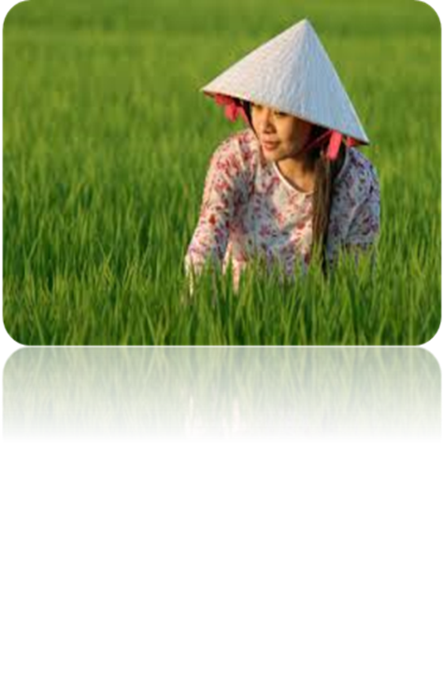
Nếu như hai câu đầu, cô gái đã phóng tầm mắt nhìn bao quát toàn bộ cánh đồng lúa quê hương để chiêm ngưỡng sự “bát ngát mênh mông” của nó, thì ở hai câu cuối cô gái lại tập trung ngắm nhìn, quan sát và đặc tả riêng một “chẽn lúa đòng đòng” và liên hệ so sánh với bản thân mình một cách rất hồn nhiên:
Thân em như chẽn lúa đòng đòng
Phất phơ dưới ngọn nắng hồng ban mai.
Hình ảnh chẽn lúa đòng đòng đang phất phơ trước làn gió nhẹ và dưới ngọn nắng hồng ban mai mới đẹp làm sao! Hình ảnh “chẽn lúa đòng đòng” tượng trưng cho cô gái đến tưởi dậy thì căng đầy sức sống. Hình ảnh “ngọn nắng” thì phải có “gốc nắng” và “gốc nắng”chính là Mặt Trời.
b. Cảm nhận về hai câu cuối của bài ca dao:
- Phát hiện nghệ thuật: đặc tả, so sánh, hình ảnh độc đáo.
- Tác giả sử dụng lý lẽ +dẫn chứng
-> Làm nổi bật nét đẹp của hai câu ca dao:
+ Vẻ đẹp đầy sức sống của cô gái giữa cánh đồng quê hương. + Hình ảnh độc đáo của ngọn nắng.

Slide 33
c. cảm nhận vẻ đẹp hai câu cuối bài ca dao:
…ở hai câu cuối cô gái lại tập trung ngắm nhìn, quan sát và đặc tả riêng một chén lúa đòng đòng và liên hệ so sánh với bản thân mình một cách rất hồn nhiên
Thân em như chẽn lúa đòng đòng
Phất phơ dưới ngọn nắng hồng ban mai.
Ý kiến - Luận điểm
Ý
Câu cảm: Hình ảnh “chẽn lúa đòng đòng”… mới đẹp làm sao!
Lý lẽ
Hình ảnh "chẽn lúa đòng đòng" tượng trưng cho cô gái…
Dẫn chứng 1
Hình ảnh “ngọn nắng”
“gợi mặt trời”
dẫn chứng 2
KL: Khẳng định lại nội dung bài viết "Bài ca dao quả là bức tranh tuyệt đẹp và giàu ý tưởng".

Slide 34
III. Tổng kết
1. Nội dung
2. Nghệ thuật
Nghệ thuật lập luận ………..
Lí lẽ và dẫn chứng ……
Ngôn ngữ lập luận …...
Phân tích …..
Có những tìm tòi, khám phá thú vị, mới mẻ về …...
Qua văn bản Vẻ đẹp của một bài ca dao, tác giả Hoàng Tiến Tựu đã nêu lên ….. của mình về …..cũng như ….của một bài ca dao.

Slide 35
III. Tổng kết
1. Nội dung
2. Nghệ thuật
Qua văn bản Vẻ đẹp của một bài ca dao, tác giả Hoàng Tiến Tựu đã nêu lên ý kiến của mình về vẻ đẹp cũng như bố cục của một bài ca dao.
Nghệ thuật lập luận chặt chẽ.
Lí lẽ và dẫn chứng xác thực, thuyết phục
Ngôn ngữ lập luận sắc bén.
Phân tích chi tiết cụ thể thuyết phục.
Có những tìm tòi, khám phá thú vị, mới mẻ về đối tượng.

Slide 36
IV. LUYỆN TẬP

Slide 37







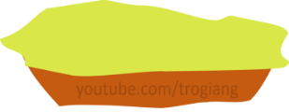
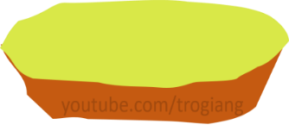


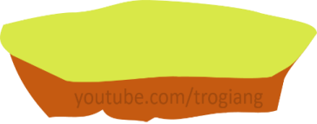

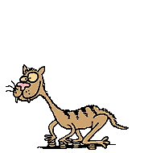
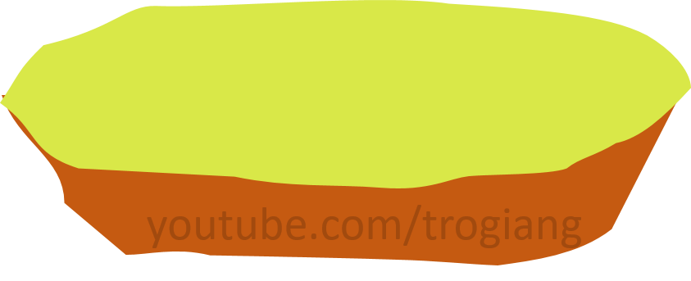


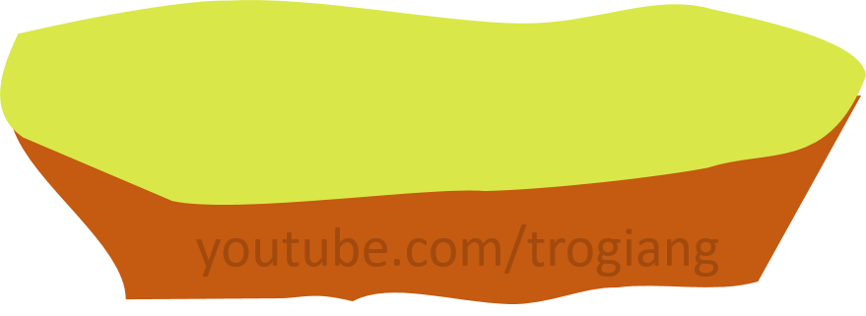
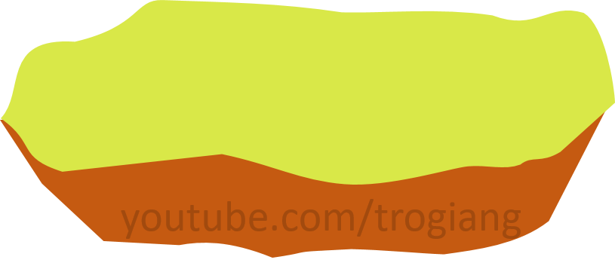
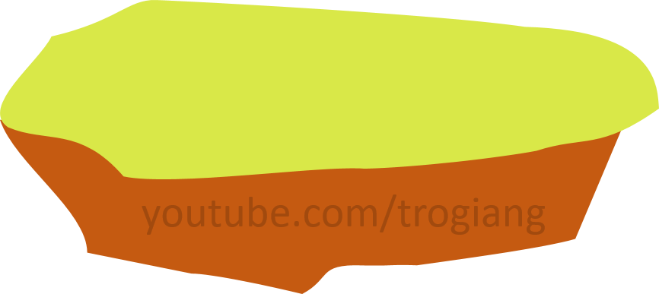
5
5
Đội 1
Đội 2
4
4
3
3
2
2
AI LÊN CAO HƠN
1
1

Slide 38

Câu 1
Tác giả của bài: Vẻ đẹp của một bài ca dao?
Hoàng Tiến Tựu

Slide 39
Câu 2
Bài: Vẻ đẹp của một bài ca dao viết theo thể loại nào?
Nghị luận

Slide 40
Câu 3
Vấn đề chính được đưa ra bàn luận là gì?
Vẻ đẹp của một bài ca dao

Slide 41
Câu 4
Bài văn có mấy phần?
4 phần

Slide 42
Câu 5
Theo tác giả, ở phần 1, bài ca dao có mấy cái đẹp? Đó là cái đẹp nào?
Bài ca dao có 2 cái đẹp:
Cái đẹp của cánh đồng và cái đẹp của cô gái

Slide 43
Câu 6
Để làm rõ vẻ đẹp của bài ca dao, tác giả phải có yếu tố nào?
Lý lẽ và dẫn chứng

Slide 44
Câu 7
Ở phần 2 tác giả tập trung làm rõ ý nào?
Bố cục của bài ca dao

Slide 45
Câu 8
Phần 3 tác giả tập trung làm rõ điều gì?
Tác dụng của việc lược bỏ chủ ngữ ở hai câu đầu

Slide 46
Câu 9
Câu cuối trong văn bản có thể coi là kết luận không?
Câu cuối là câu kết luận

Slide 47
Câu 10
Ý kiến của người viết còn được gọi là gì?
Luận điểm

Slide 48
Vận dụng
Viết đoạn ghi lại cảm nghĩ về một bài ca dao mà em thích

Slide 49



Vẽ sơ đồ tư duy khái quát kiến thức bài học. Hoàn thành đoạn văn­
Chuẩn bị nội dung bài sau: TH tiếng Việt
Sưu tầm các bài ca dao về tình cảm gia đình và tình yêu quê hương đất nước

Slide 50



CHÂN THÀNH CÁM ƠN CÁC THẦY CÔ GIÁO VÀ CÁC CON!

